Slide 1

Começando a Programar com .NET Core

Slide 2
Giordano Lins
Administrador, Analista de Sistemas, Coach e entusiasta em tecnologia, Desenvolvedor na Genius Solutions
http://www.github.com/giordanolins

Slide 3
O que é o .Net Core?
É uma plataforma de desenvolvimento que você pode usar para construir aplicações de linha de comando, micro serviços e websites modernos. Ele é open source, multiplataforma e suportado pela Microsoft.

Slide 4
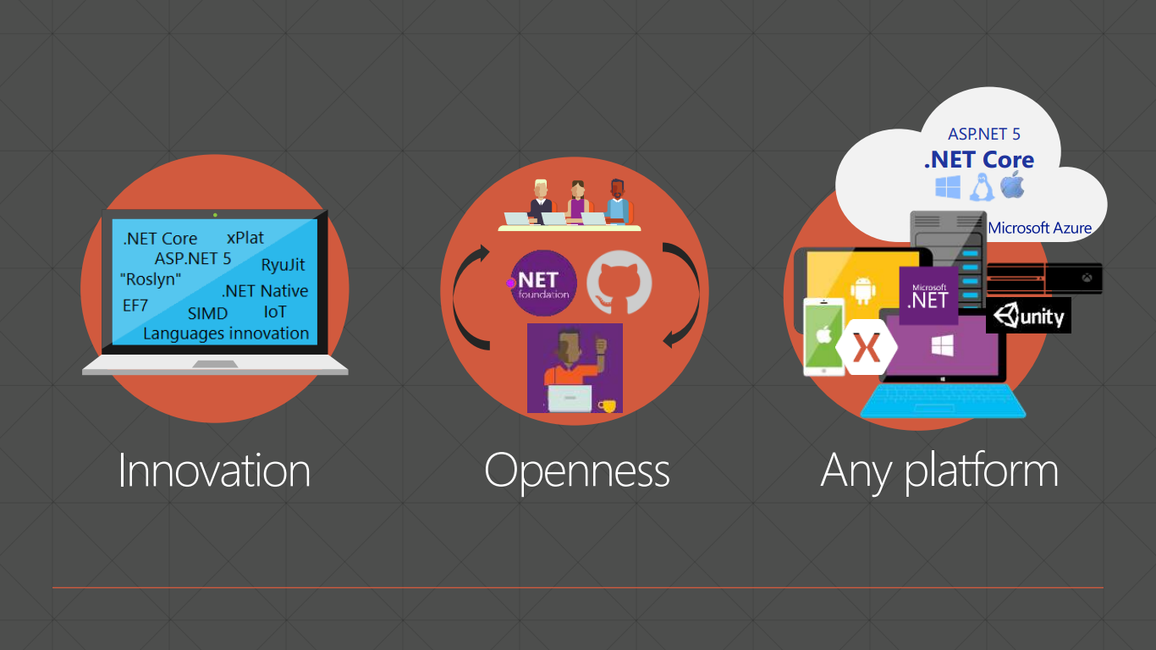
Inovação
Abertura
Qualquer Plataforma

Slide 5
.NET Core ≠ .NET Framework

Slide 6
.NET Framework 4.6
É a implementação mais atual do .NET para qualquer cenário Windows com uma vasta biblioteca

Slide 7

.NET Core
Uma implementação modular e menor do .NET
Multiplataforma
Isolação a nível de aplicativo
Construído para o mundo open source
Otimizado para cargas específicas
Construído para os próximos 10 anos de desenvolvimento de software

Slide 8
O que não é suportado:
WPF
Windows Forms
WebForms
Serialização binária
Qualquer coisa específica do Windows: registro, ACLs, etc

Slide 9
Gerenciando as espectativas
O .NET Core é basicamente uma nova plataforma com um aspecto conhecido
Existe custos de migração
Há coisas para aprender
Nem todos os projetos podem ou devem ser migrados

Slide 10
Eu deveria migrar meu projeto?
Não podem: WPF, Windows Forms, exceto UWP
Deveriam (com certeza): Bibliotecas de uso geral
Deveriam (talvez): ASP.NET MVC, Micro-serviços, Aplicações Console, Softwares reescritos, Equipes com expertise em Linux

Slide 11
Obtendo o .NET Core
https://www.microsoft.com/net/download
https://code.visualstudio.com/download

Slide 12
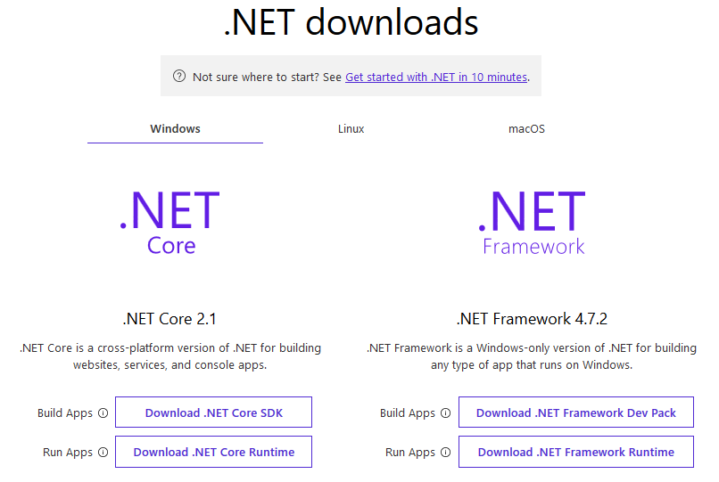

Slide 13
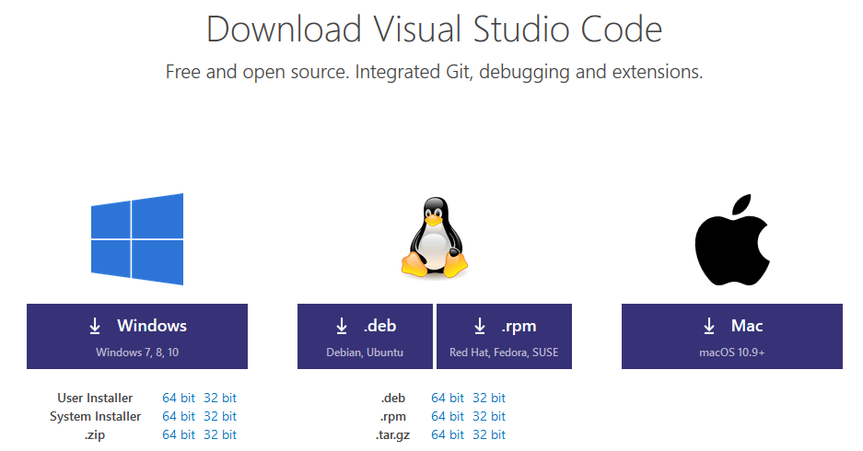

Slide 14
.NET CLI
dotnet new
dotnet restore
dotnet run
dotnet build
dotnet build –native
dotnet algumacoisafodastica

Slide 15
MUITO OBRIGADO!

